Slide 1

소규모 기업을 위한
주요 기능 기반의 그룹웨어 시스템
2022 한국정보기술학회 추계 종합학술대회
발표자: 홍은솔
공동저자: 박지윤 엄지영 정다혜
교신저자: 정설영
1

Slide 2
소규모 기업을 위한 주요 기능 기반의 그룹웨어 시스템
01. 개요
[그룹웨어 시스템]
사내 의사소통과 업무효과를 증대
=>기업간의 경쟁에 중요한 시스템
큰 규모의 기업 대부분 시스템 자체개발
중소기업의 경우 비용부담으로 상용패키지를 SaaS로 구축
3

Slide 3
소규모 기업을 위한 주요 기능 기반의 그룹웨어 시스템
01. 개요
기존 그룹웨어
협업 형태 작업증가&작업의 복잡성 증가
=>상용 그룹웨어 과도하게 많은 기능탑재
주요기능 기반의 단순 그룹웨어 시스템의
필요성
직원관리, 일정·업무내용 공유 및 관리, 보고 및 결재의 주요기능 기반의 단순화된
그룹웨어 시스템
소규모 기업에서 부가적인 기능 방치 된 채
불필요한 비용 발생
3

Slide 4
소규모 기업을 위한 주요 기능 기반의 그룹웨어 시스템
02. 관련 연구
CoWare 시스템
공동작업장 시스템 CoSpace, 문서관리 시스템 CoDocs, 메시징 시스템 CoMail 으로 구성
CoSpace에서 정보공유 그룹 선택가능
CoDocs 시스템에서 문서 서버 등록, 정보 활용 가능
웹 기반으로 구현되어 플랫폼 독립적으로 공동 작업 참가가능
=>CoWare의 문서 공유 서비스에 결재기능 추가
3

Slide 5
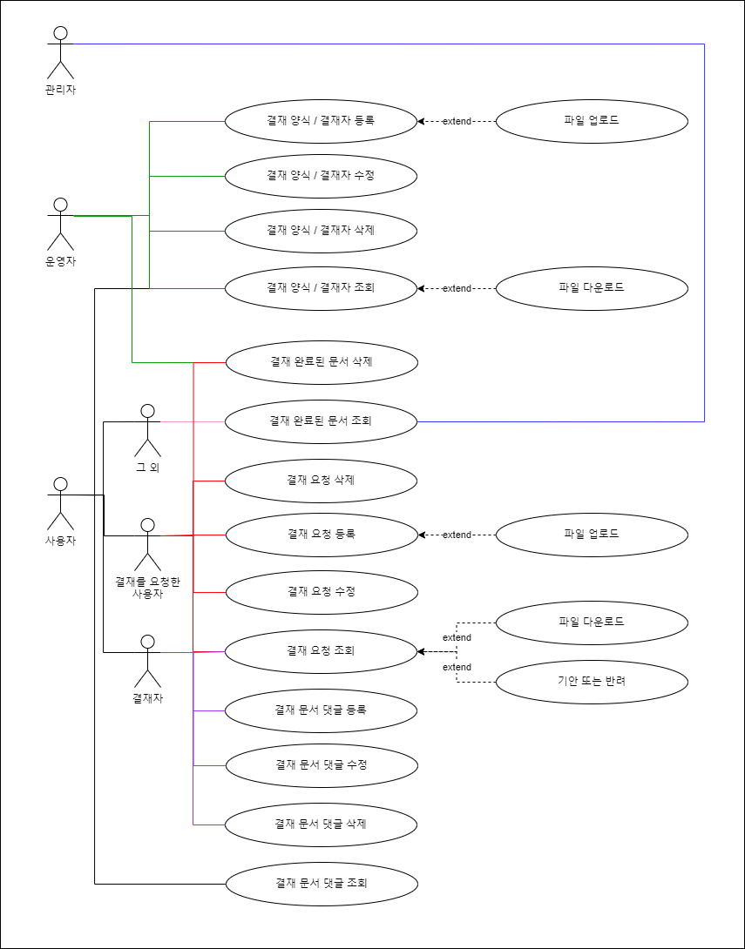
03
시스템 요구분석
Use-case diagram
관리자, 운영자 , 사용자 세 종류의 액터 존재
[사용자 ]
결재 문서 양식 조회
결재 완료 문서 조회
[운영자]
결재 문서 양식 등록/ 조회/ 수정/ 삭제
[결재자]
결재요청 들어온 문서 승인/반려
댓글 등록/수정/삭제 /조회
보고 및 결재 기능
3

Slide 6
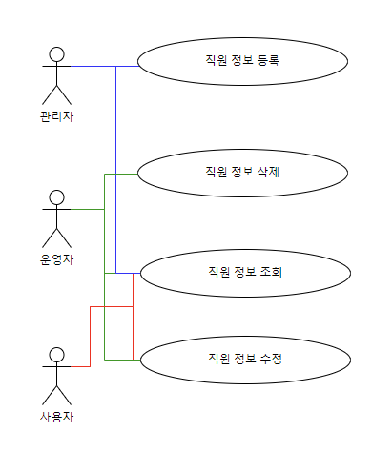
03
시스템 요구분석
Use-case diagram
[사용자]
직원 계정 조회/수정
[운영자]
직원 계정 수정/ 삭제
[관리자]
계정 등록
직원 관리 기능
3

Slide 7
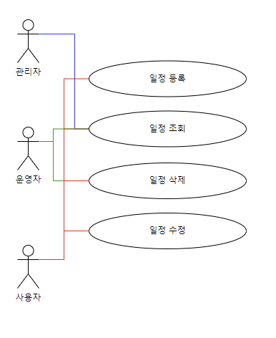
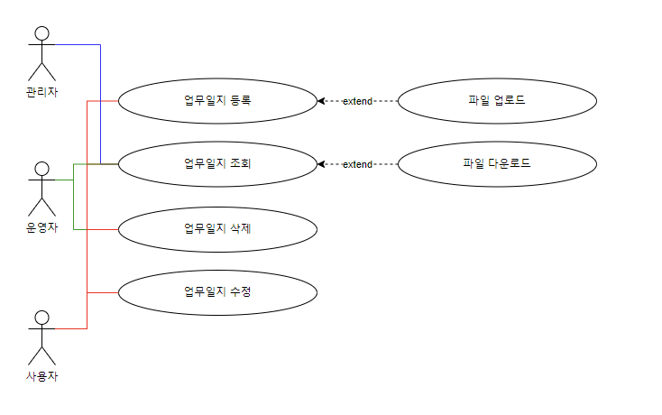
03
시스템 요구분석
Use-case diagram
업무일지기능
일정관리기능
[사용자]
직원 업무일지 및 일정 등록/조회/수정/삭제
업무일 지 등록 시 첨부파일 업로드 가능
업무일지 조회 시 첨부파일 다운로드 가능
3

Slide 8
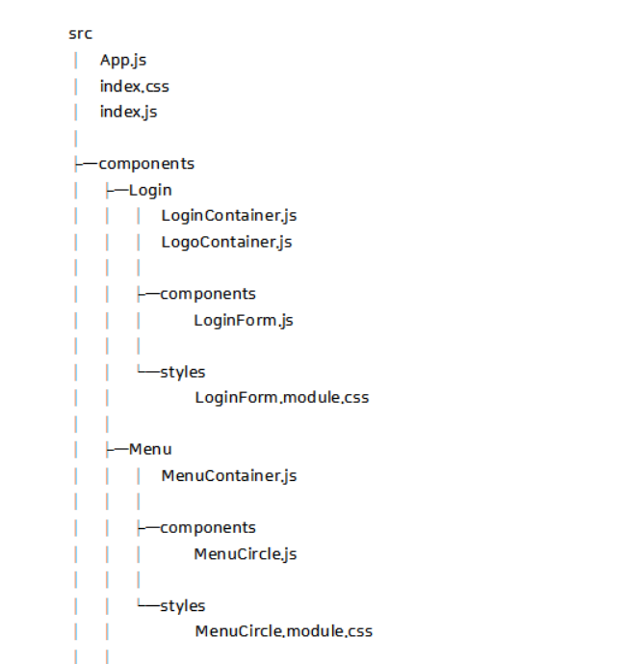
04
시스템 설계
파일 트리구조
[파일 트리 구조]
파일 관리 용이
컴포넌트 부모-자식 관계 파악
스타일 적용 시 CSS Module 사용
UI구성 컴포넌트 트리구조
3

Slide 9
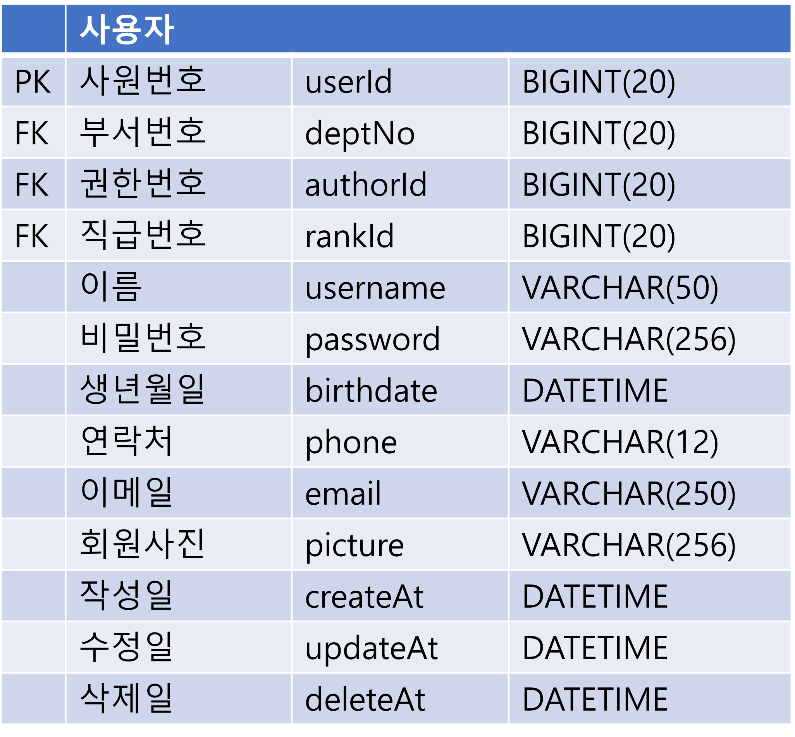
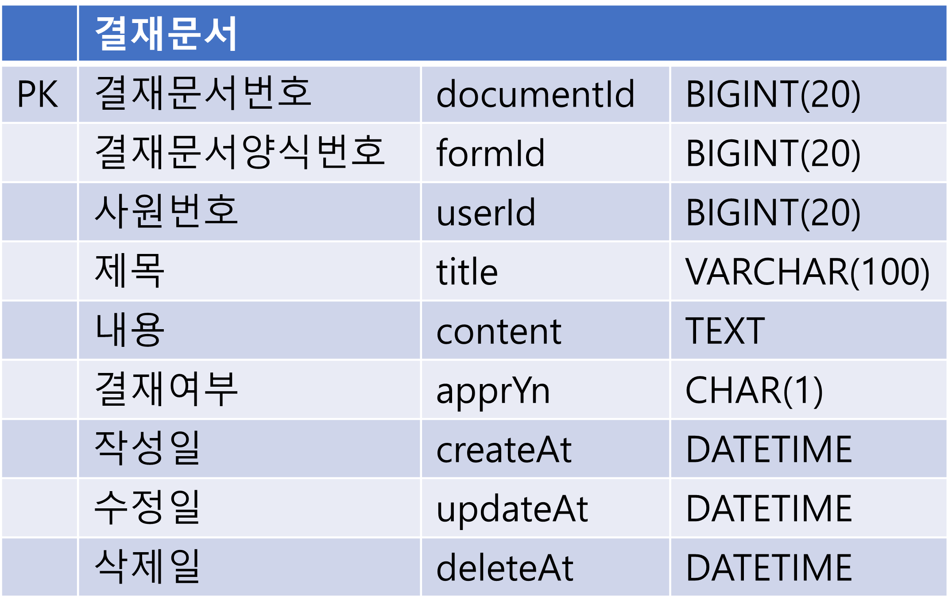

04
시스템 설계
ER-Diagram
1
부서/직급/ 권한 코드테이블로 정의
관리자, 운영자, 사용자 구분 위한 권한 레벨 속성
결재 문서 유형 구분 위한 결재 문서 양식 번호
3

Slide 10
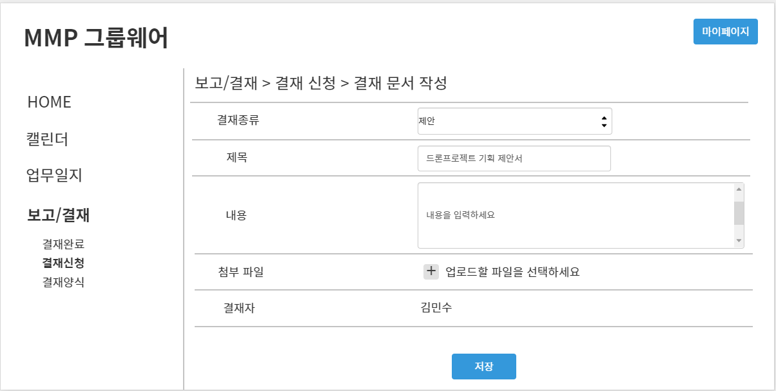
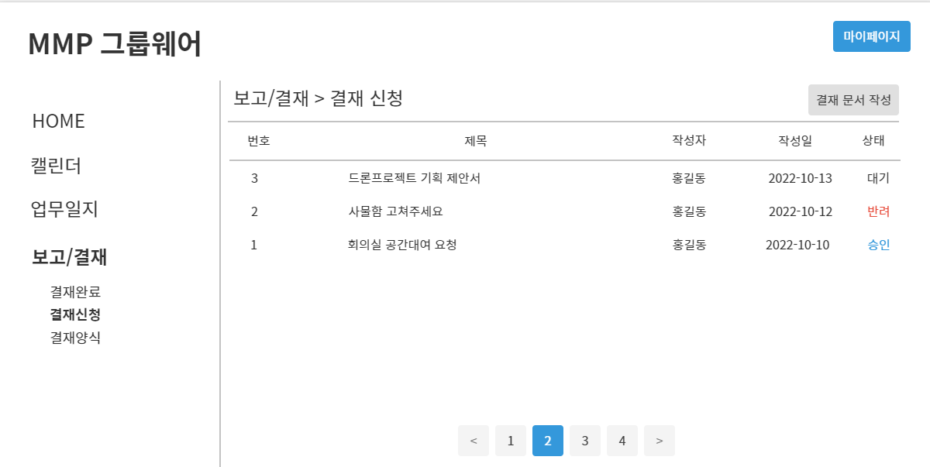
05
구현
프로토타입
결재문서 작성 후 결재 페이지
3

Slide 11
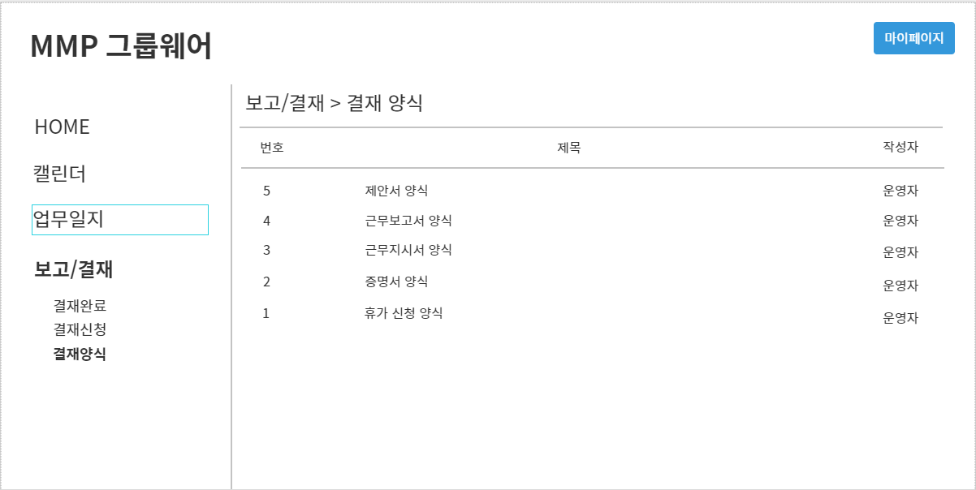
05
구현
프로토타입
결재문서 양식 목록 페이지
운영자가 결재 양식 등록
3

Slide 12
04
결론
주요 기능 기반의 단순화된 그룹웨어 설계·개발
직관적인 UI와 핵심기능만을 탑재
=> 사용자의 편의성과 경제성 증대
[차후 연구]
첨부파일이 아닌 결재문서양식 시스템내부 직접구현
=> 수월한 데이터화, 효율적인 업무관리 기대가능
3

Slide 13
소규모 기업을 위한 주요 기능 기반의 그룹웨어 시스템
참고문헌
[1]Y. H. Baek, “A study of groupware uses and decision factors of companies“, Yonsei University, 2010
[2]H. S. Ryu, “An Empiricial Study on Factors Affecting the Adoption of Software as a Service(SaaS) for integrating Group of Companies“, KMMS, pp. 652-655, November 2010
[3]C. J. Cho, “Groupware Technology“, KIISE, pp 22-25, August, 2007
[4]C. Y. Han, “CoWare : A Web – based GroupWare Supporting Collaborative Work“, KIISE, pp 399-402, April 2000
3

Slide 14
감사합니다
소규모 기업을 위한 주요 기능 기반의 그룹웨어 시스템
2022 한국정보기술학회 추계 종합학술대회
10

